Slide 1
Tutorium zum Studienstart
FREIE FACHSCHAFT JURA TÜBINGEN (FFJ) &
UNABHÄNGIGE LISTE FACHSCHAFT JURA (ULF)

Slide 2
Inhaltsübersicht
Fachschaften
Rechtliche Grundlagen
Überblick über die ersten Semester
  Wichtige Prüfungen
  Leistungen im Einzelnen
Ausblick
  Schwerpunkt
  Examen
  Studieren in Tübingen

Slide 3
Fachschaften - wer sind
wir & was machen wir ?
Ansprechpartner
  ULF Sprechstunde (Mittwochs 13-14 Uhr - AP Raum 09)
  FFJ Sprechstunde (Dienstags 13-14 Uhr - AP Raum 09)
Veranstalter
  der ErstiWoche
  der Jura Partys
  von Infoveranstaltungen wie Hausarbeitentutorium, Schwerpunktinfoveranstatlung oder Klausurentutorium
Sprecher für die Studienschaft ( Fakultätsrat, StuRa, FSVV)

Slide 4
Rechtliche Grundlagen
Landeshochschulgesetz
BW JAPrO (2002)
StudPro (2012)
StudPro Nebenfach (2007)

Slide 5
Der Weg zum Staatsexamen
Grundlagenschein
Schlüsselqualifikation
Fremdsprachenschein
3 „kleine“ und 3 „große“ Scheine
Seminarschein
12 Wochen Praktikum
Schwerpunkt

Slide 6
Die Scheine im Studienverlauf
(unverbindlich)
Semester | Strafrecht | Zivilrecht | Ö-Recht | Schwerpunkt | Sonstiges
1 | Fallbespr. | Fallbespr. | Fallbespr. |  | Grundlagenschein
2 | Kl. Schein | Kl. Schein |  |  | Fremdsprachenschein
3 |  |  | Kl. Schein |  | Schlüsselqualifikation Praktikum
4 | Gr. Schein
5 |  | Gr. Schein |  |  | Praktikum
6 |  |  | Gr.Schein |  | Seminararbeit Praktikum
7 |  |  |  | Klausur
8 |  |  |  | Mündl. Prüfung

Slide 7
Die ersten drei Semester
Das 1. Semester:
Ziele im 1. Semester:
- Fallbesprechungsscheine in den drei Rechtsgebieten
- Grundlagenschein in römischer oder deutscher Rechtsgeschichte
Veranstaltungen im 1. Semester:
-Vorlesungen:
  Zivilrecht I
  Öffentliches Recht I
  Strafrecht I
  Rechtsgeschichte
- Fallbesprechungen (ZR, StR, ÖffR)

Slide 8
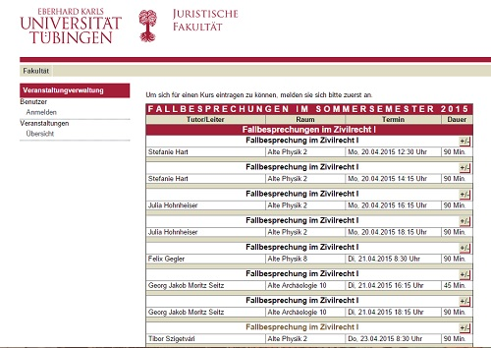
Die ersten drei Semester
Das 1. Semester: Die Fallbesprechungen
Eintragung online über Listen:
http://www.jura.uni-tuebingen.de/ -> Studium -> Lehrveranstaltungen ->Eintragungslisten
Freigeschaltet ab 16.10.2019, 19:00
(aber: bitte nochmals überprüfen, da im
Internet der Falsche Wochentag steht.)
Jeweils Fallbesprechung I auswählen
Vorher Wunschtermine überlegen!
  und auch an Ausweichtermine denken
Fremdsprachenschein absolvieren

Slide 9
Die ersten drei Semester
Die 1. Semesterferien
Zwei Hausarbeiten
Empfehlung:
  Strafrecht / Zivilrecht
Aber:
Alle Sachverhalte mal lesen
Wie komme ich mit dem Übungsleiter (Prof) klar?
Wo liegen die persönlichen Stärken?
Vor den Semesterferien -> Das Hausarbeitentutorium der Fachschaften

Slide 10
Die ersten drei Semester
Die „kleinen“ Übungsscheine
Übung = Hausarbeit + eine Klausur
Voraussetzung für Teilnahme an den Übungen für Fortgeschrittene
Grundsätzlich keine Begrenzung der Versuche, aber Prüfungsfristen
  Die zweite Klausur der kleinen Übungen (= Zwischenprüfung) muss bestanden werden (1 Wiederholungsversuch)

Slide 11
Die ersten drei Semester
Das 2. Semester
2 Klausuren im Strafrecht
2 Klausuren im Zivilrecht
-> Eintragung in die Übungslisten am Anfang des Semesters
Empfehlung: Schlüsselqualifikation
Vorlesungen:
  Zivilrecht II
  Öffentliches Recht II
  Strafrecht BT I oder II (je nach Angebot)
  Optional: Fallbesprechungen

Slide 12
Die ersten drei Semester
Die 2. Semesterferien
Hausarbeit im Öffentlichen Recht
Eventuell: erstes (Gruppen-) Praktikum
  (Praktikainfoabend)

Slide 13
Die ersten drei Semester
Das 3. Semester
2 Klausuren im Öffentlichen Recht
Fremdsprachenschein
Vorlesungen:
  Variiert, siehe Studienplan vor dem Seminar/auf der Homepage.
  Bei Fragen an die Fachschaft wenden.

Slide 14
Die Noten im Studiengang
18 Punkte System
________________________
4 Gewinnt
________________________
Durchschnitt: 4-6 Punkte
Ziel fürs Examen: 9 + (beste 15 %)

Slide 15
Wichtige Prüfungen
Orientierungsprüfung
  Klausur in Rechtsgeschichte
  2 Bestandene Klausuren in verschiedenen Anfängerübungen
Bis zum Ende des 2. Semesters, Wiederholung bis Ende 3. Semester
Zwischenprüfung
Die jeweils zweite Klausur in allen Anfängerübungen muss bestanden werden
Bis zum Ende des 4. Semesters, Wiederholung im Einzelfall bis Ende 6. Semester

Slide 16
Was passiert wenn ich eine Klausur nicht bestehe?
Rechtsgeschichte:
Kann im darauffolgenden Semester 1x wiederholt werden.
2. Klausur im Hauptfach:
Kann 1x wiederholt werden.
Kann Passieren, nicht sofort aufgeben.

Slide 17
Der Grundlagenschein
Im 1. Semester
Besuch der Vorlesung für Rechtsgeschichte + Abschlussklausur
Eintragung in Listen
Dieses Semester:
Deutsche Rechtsgeschichte mit Strafrechtsgeschichte (Forster)

Slide 18
Die Schlüsselqualifikation
Liste für Schlüsselqualifikationen auf der Homepage
Diverse Möglichkeiten, z.B.:
  Mediation im Familienrecht
  Kommunikations- und Diskussionstraining
  Moot Court
Blockveranstaltung oder Semesterbegleitend
Leistungsnachweis in der Regel durch mündl. Präsentation
Eintragungspflicht; bei Nichtteilnahme Sperrung möglich

Slide 19
Der Fremdsprachenschein
Liste auf der Homepage
Verschiedene Sprachen, z.B.:
  Englisch
  Spanisch
  Französisch
  Türkisch
Anforderungen variieren: Abschlussklausur/Präsentation/Sitzschein
Eintragungspflicht; bei Nichtteilnahme Sperrung möglich

Slide 20
Der Seminarschein
Frühestens ab dem 4. Semester
Anfertigen einer 20-30 Seitigen Arbeit zu einem bestimmten Thema
Anschließend mündliche Präsentation

Slide 21
Praktische Studienzeit
Insgesamt 12 Wochen während der vorlesungsfreien Zeit
Mindestdauer eines Praktikums: 4 Wochen
Mögliche Stellen:
  Rechtsanwalt, Gericht, Staatsanwaltschaft, Rechtsabteilung großer Firmen, im In- und Ausland möglich

Slide 22
Der Schwerpunktbereich
Wahl nach dem 4. Semester
Universitätsprüfung
  Klausur / Studienarbeit (variiert je nach Schwerpunkt)
  Mündliche Prüfung
Zählt 30 % der „Endnote“

Slide 23
Das 1. Staatsexamen
6 schriftlichen und 3 mündlichen Prüfungen
kann 1x wiederholt werden
1. + 2. Staatsexamen machen 70% der „Endnote“ aus
Nach Studienplan im 9. Semester
„Freischuss“ nach dem 8. Semester möglich:
  Der erste Versuch zählt im Falle des Nichtbestehens nicht, kann dann noch 2x wiederholt werden.

Slide 24
Das wichtigste für den Anfang auf einen Blick
Anmeldung für die Fallbesprechungen
Rechtsgeschichte (eintragen!)
Orientierungsprüfung (bis 3. Semester):
  2 Klausuren in 2 Fächern + Rechtsgeschichte
Zwischenprüfung (bis 4. Semester):
  Jeweils 2. Klausur in den Anfängerübungen

Slide 25
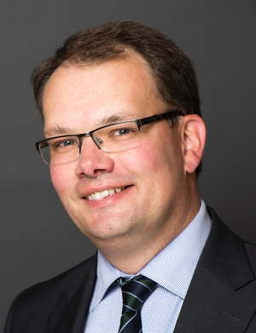
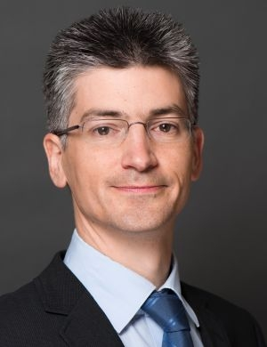
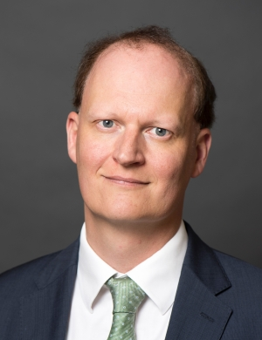
Eure Professoren
Professor Dr. Binder- Zivilrecht
Professor Dr. Saurer- Öffentliches Recht
Professor Dr. Eisele - Strafrecht

Slide 26
Tipps zum studieren in Tübingen
Universitätsbibliothek (UB) oder Seminar
Mensa oder Clubhaus
Freunde finden, feiern gehen und Lerngruppen bilden
Geheim Tipp: Nutze das 1. Semester, es wird nur immer mehr ;)
Unbedingt alle Veranstaltungen der Fachschaften besuchen!

Slide 27
Noch Fragen?
E-Mail: freiefs@jura.uni-tuebingen.de / ulf@jura.uni-tuebingen.de
Sprechstunde: Dienstag (FFJ) /Mittwoch (ULF)
13-14 Uhr, Alte Physik Raum 9
Sitzung: Dienstag (FFJ) / Mittwoch (ULF)
20.00 Uhr, Alte Physik

